Slide 1
Universidade Federal de Pernambuco Pós-Graduação em Ciência da Computação Qualidade, Processo e Gestão Gestão da Comunicação Aluna: Marcele Guerra Maschka
Setembro, 2012

Slide 2
Apresentação
O que é Comunicação
Gerência de Comunicação
Métodos de Comunicação
Processos de Gerenciamento da Comunicação
Ferramentas de Comunicação
Conflitos na Comunicação
Conclusão
Referências

Slide 3
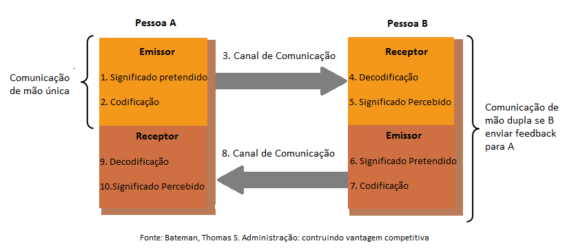
O que é Comunicação
“Comunicação é a transmissão de informação e significado de uma parte para outra através da utilização de símbolos partilhados”. Bateman

Slide 4
Gerência de Comunicação
“Processos necessários para garantir que todas as informações do projeto sejam cronologicamente e corretamente disponibilizadas, geradas, coletadas e armazenadas.” PMBOOK

Slide 5
Métodos de Comunicação
Comunicação Formal e Informal.
Comunicação de Cima para Baixo.
Comunicação de Baixo para Cima.
Comunicação Horizontal.

Slide 6
Processo de Gerenciamento da Comunicação
Processos de Áreas de Conhecimento | GRUPO DE PROCESSOS DE GERENCIAMENTO DE PROJETOS
Gerenciamento da Comunicação | Iniciação | Planejamento | Execução | Monitoramento e Controle | Encerramento
 | Identificar as partes interessadas | Planejar a Comunicação | Distribuir informações; Gerenciar as expectativas das partes interessadas | Reportar o desempenho
Fonte: Guia PMBOK

Slide 7
Processo de Gerenciamento da Comunicação
1. Planejamento das Comunicações
Entradas
Fatores ambientais da empresa Ativos de Processos Organizacionais Declaração do escopo do projeto Plano de gerenciamento do projeto: restrições e premissas.
Ferramentas e técnicas
Análise dos requisitos das comunicações Tecnologia das comunicações
Saídas
Plano de gerenciamento das comunicações.
Fonte: Guia PMBOK

Slide 8
Processo de Gerenciamento da Comunicação
2. Distribuição das Informações
Entradas
Plano de gerenciamento das comunicações
Ferramentas e técnicas
Habilidades de comunicação Sistemas de coleta e recuperação de informação Métodos de distribuição das informações Processo de lições aprendidas
Saídas
Ativos de processos organizacionais (atualizações) Mudanças solicitadas
Fonte: Guia PMBOK

Slide 9
Processo de Gerenciamento da Comunicação
3. Relatório de Desempenho
Entradas
Informações sobre o desempenho do trabalho Medições de desempenho Previsão de término Medições de controle da qualidade Plano de gerenciamento do projeto: linha de base da medição de desempenho Solicitações de mudanças aprovadas Entregas.
Ferramentas e técnicas
Ferramentas de apresentação de informações Coleta e compilação das informações sobre o desempenho Reuniões de avaliação do andamento Sistemas de relatórios de horas Sistemas de relatório de custos.
Saídas
Relatório de desempenho Previsões Mudanças solicitadas Ações corretivas recomendadas Ativos de processos organizacionais (atualizações).
Fonte: Guia PMBOK

Slide 10
Processo de Gerenciamento da Comunicação
4. Gerenciar as Partes Interessadas
Entradas
Plano de gerenciamento das comunicações Ativos de processos organizacionais.
Ferramentas e técnicas
Métodos de comunicação Registros de problemas
Saídas
Problemas resolvidos Solicitações de mudanças aprovadas Ações corretivas aprovadas Ativos de processos organizacionais (atualizações) Plano de gerenciamento do projeto (atualizações)
Fonte: Guia PMBOK

Slide 11
Ferramentas de Comunicação
Cabe ao gerente do projeto definir qual ferramenta melhor se enquadra para a comunicação do projeto ser bem sucedida.
Redes: GSM, 3GSM (SMS, cartões SIM), WI-FI.
Infraestrutura Móvel e Sem Fio: Smart Phones, tablet, convergência de dispositivos, sistemas de mensagens instantâneas.
Voz Sobre IP (VOIP): “transmissões de voz e de dados passam por cabos de telefone, mas as informações são enviadas como pacotes.” Turban
Fonte: Tecnologia da informação para a gestão/Efraim Turban

Slide 12
Conflitos na Comunicação
Barreiras de Comunicação
Ambientes ruidosos;
Distância entre pessoas;
Codificação inadequada das mensagens;
Fazer declarações negativas;
Hostilidade
Idioma
Cultura
Melhoria de Habilidade de Comunicação
Emissor: escrita, linguagem, não verbais.
Receptor: audição, leitura, observação

Slide 13
Conclusão
Comunicação quando não bem gerenciada é um problema para o projeto.
Ferramentas de comunicação quando bem selecionadas e bem trabalhadas são ótimas estratégias de gerenciamento de projeto.
“Quem não se comunica, se trumbica.” Chacrinha.

Slide 14
Referências
Guia PMBOK 3° edição;
Mulcahy, Preparatório para o exame de PMP. Rita Mulcahy, 6° edição.
Bateman, Administração: construindo vantagem competitiva. Thomas S. Bateman, 1° edição.
Turban, Tecnologia da Informação para Gestão. Efraim Turban, 6° edição.

